Slide 1

Modulo 2
La nostra opportunità per l'imprenditoria di montagna

Slide 2

Introduzione
Questo secondo modulo del corso PEAK offre strumenti e analisi per:
Trova le lacune del mercato che attualmente non sono coperte, ma che possono essere sviluppate in modo intelligente e sostenibile.
Identifica queste lacune con riferimento alle aree montane, sviluppale con strumenti come il Business Plan Next Canvas per costruire la tua idea imprenditoriale in modo sostenibile dal punto di vista ambientale, sociale ed economico.

Slide 3
OBIETTIVI DI APPRENDIMENTO
Al termine di questo modulo,
dovresti essere in grado di:
Identificare e analizzare le lacune dei mercati attualmente non coperti.
Valorizzare le risorse potenziali delle aree montane per trasformarle in attività imprenditoriali.
Analizzare l'impatto economico, sociale e ambientale della tua idea di business.
Utilizzare strumenti per analizzare e valutare l'idea di business intelligente.
The European Commission support for the production of this publication does not constitute an endorsement of the contents which reflects the views only of the authors, and the commission cannot be held responsible for any use which may be made of the information contained therein.

Slide 4

Che cos'è una lacuna nel mercato?
Una lacuna nel mercato è un'opportunità di business. È quando si identifica qualcosa di cui i clienti hanno bisogno, ma che non è ancora disponibile.
Potrebbe trattarsi di qualcosa di completamente unico, ad esempio un miglioramento di un'idea esistente o un modo per introdurre qualcosa in un mercato diverso.

Slide 5





Suggerimenti per individuare le lacune del mercato: una guida passo dopo passo
1.
Sfrutta i tuoi punti di forza
2.
Entra nella mente di un consumatore
3.
Ricerca sulle tendenze del mercato
4.
Guarda al mondo intero
5.
Trova ispirazione da un'idea esistente

Slide 6
Suggerimenti per individuare le lacune del mercato: una guida passo dopo passo
6.
Risolvi un problema
7.
Essere al corrente della nuova legislazione

Slide 7

Suggerimenti per individuare le lacune del mercato: una guida passo dopo passo
1. Offrire o creare un prodotto o sercizio univo
L'ideale sarebbe avere un prodotto unico sul mercato. Il trucco per introdurre un prodotto o un servizio unico nel mercato consiste nel ricercare le esigenze non soddisfatte..
2. Offrire un prodotto o un servizio commerciabile
Puoi inventare ogni tipo di prodotto e/o servizio creativo e originale , ma se nessuno vuole quello che hai prodotto, non serve a nulla. Inoltre, anche se ti rivolgi a una nicchia di mercato, deve esserci una domanda sufficiente per te e per il tuo prodotto per ottenere un profitto.
Per determinare la domanda, devi valutare il tuo mercato e condurre ricerche di mercato approfondite Se vuoi sapere se esiste un mercato per il tuo prodotto, il modo migliore per scoprirlo è raggiungere il tuo mercato di riferimento, sondare le piazze e chiedere.

Slide 8

3. Ricerca sulle tendenze del mercato
Se sei alla ricerca di una nuova idea per un prodotto o un servizio, puoi trovare ispirazione vedendo cosa fa tendenza. Ecco alcuni strumenti utili:
Google Trends è un ottimo modo per vedere cosa cercano le persone.
I canali sociali sono un'opportunità per tenere d'occhio i vari hashtag di tendenza. Analizza i vari social: Facebook, Instagram e Twitter, TikTok, ecc.
Questa foto di Autore sconosciuto è concesso in licenza da CC BY-SA-NC

Slide 9
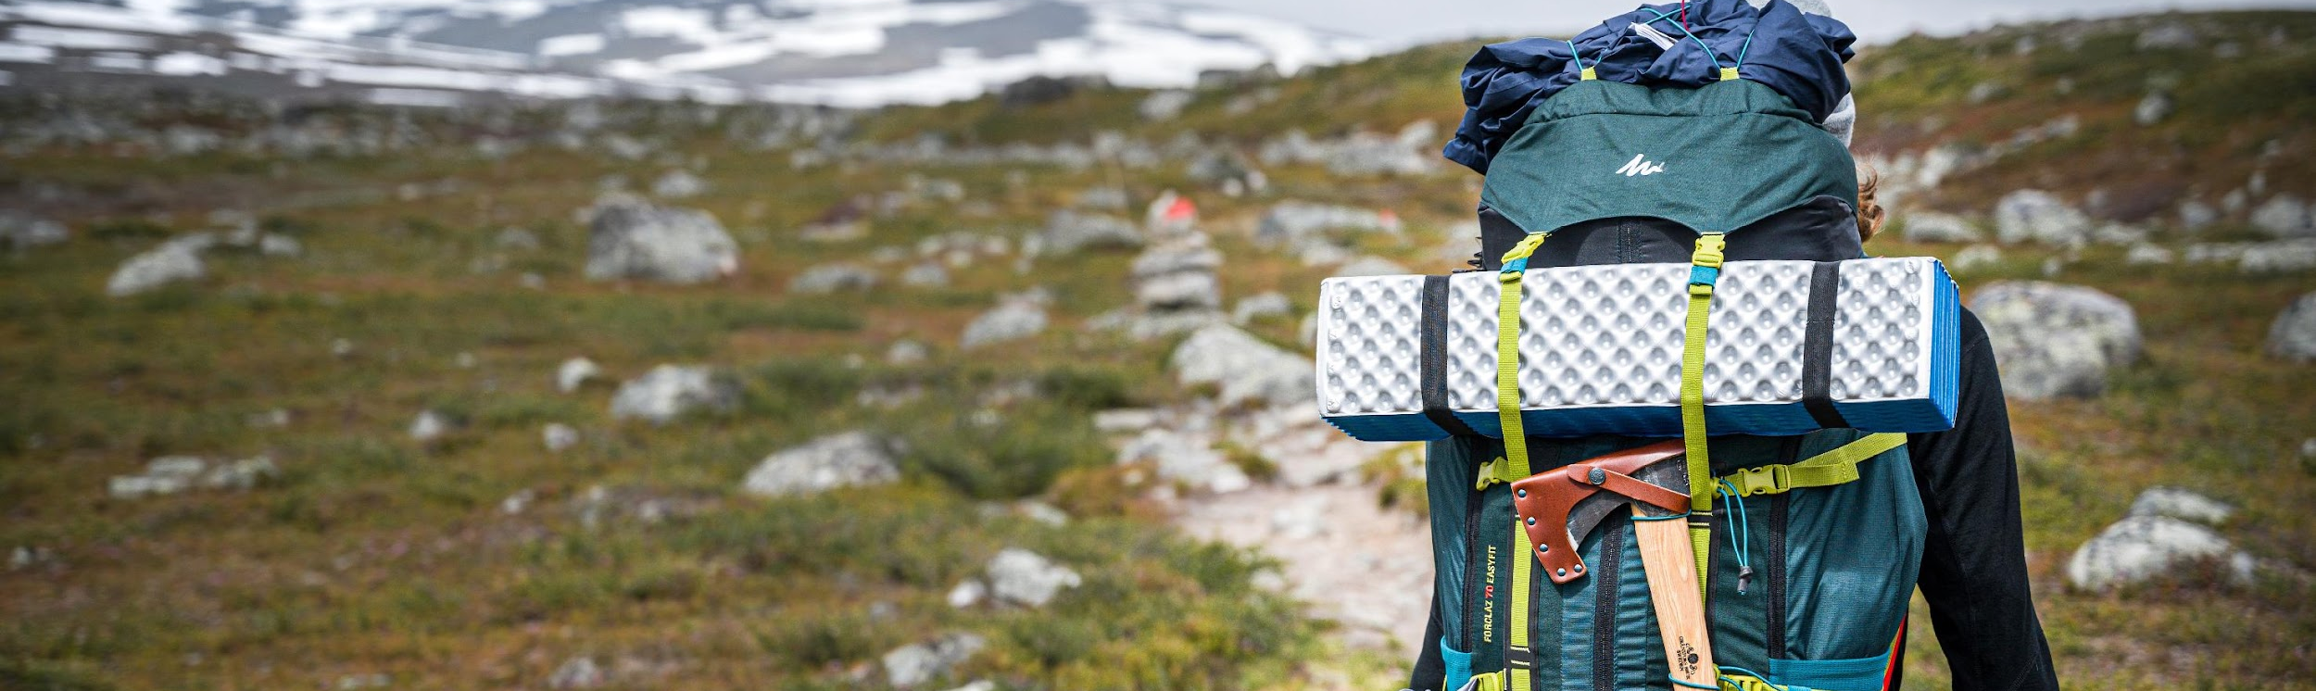
4. Assumere una visione globale
Ti è mai capitato di viaggiare da qualche parte e di scoprire un cibo di strada entusiasmante e di volerlo riproporre a casa?
O forse hai visto un uso inventivo della tecnologia che non è stato pensato dalle aziende della tua zona?
Prima di entusiasmarti troppo all'idea di portare i pattini a rotelle negli altipiani, assicurati di considerare perché una cosa potrebbe funzionare in un paese e non in un altro.
Pensa se sarà più difficile accedere ai materiali, se sarà costoso realizzarli o se le persone saranno interessate all'idea.

Slide 10


5. Trova ispirazione da un'idea esistente
È piuttosto insolito trovare un'idea completamente originale, ma è necessario essere consapevoli delle leggi sul copyright.
6. Risolvere un problema
La pandemia di coronavirus ha dimostrato che le aziende si sono adattate molto rapidamente alle mutate esigenze dei consumatori.
Un buon modo per capire cosa fanno i tuoi concorrenti è quello di visitare le fiere di settore e fare ricerche di mercato nell'ambito della stesura del tuo business plan.
Non si sa mai, potresti avere le competenze necessarie per migliorare qualcosa o trovare un uso inventivo della tecnologia che renda più efficiente un processo.
Anche se si è trattato di un'enorme sfida globale, ci saranno sempre dei cambiamenti nel panorama commerciale che dovrai seguire per rimanere al passo con i tempi.
Più sei consapevole delle sfide affrontate dai tuoi clienti e dal tuo settore, più hai la possibilità di trovare soluzioni innovative ai problemi.

Slide 11

Tenersi aggiornati sulla legislazione del proprio settore è importante perché potrebbe far emergere una domanda che prima non c'era. Ad esempio, le limitazioni imposte dalla Covid-19 alla possibilità di socializzare al chiuso hanno fatto sì che un maggior numero di attività commerciali cercasse di creare comode aree all'aperto per attirare i clienti.
Un buon modo per rimanere aggiornati è quello di iscriversi alle associazioni di settore, alle newsletter pertinenti e impostare Google Alert per le parole chiave relative alla tua attività.
7. Essere al corrente della nuova legislazione

Slide 12
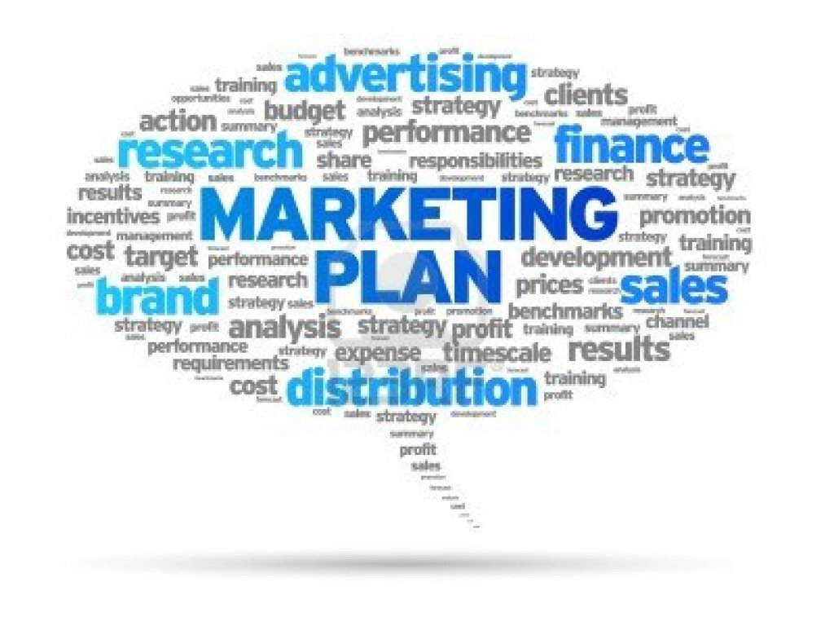
Attività
Il Business Model Canvas è uno strumento di progettazione strategica per rappresentare visivamente il modo in cui un'azienda crea, distribuisce e cattura il valore per i suoi clienti.
Il modello di business
Modello di business
Design aziendale:
La progettazione si basa su supporti visivi e sintetici di ciò che si vuole ottenere, evidenziando le criticità ancora prima di realizzare i prototipi.
Si basa sulle esperienze degli utenti.
Utilizza supporti visivi per far emergere eventuali criticità.
Prevede una fase di test per verificare la bontà dell'idea ma con costi ridotti.
È finalizzato alla replicabilità: quindi prevede già dall'inizio che il risultato non sia una coincidenza fortuita di domanda e offerta, ma un sistema controllato di creazione di valore per l'azienda.

Slide 13
Il modello di business
Modello di business
PEAK ti fornisce uno strumento fondamentale per l'avvio di qualsiasi attività, il modello canvas, ma lo fa con un occhio di riguardo alla sostenibilità socio-ambientale.
È utile per ideare un modello di business per le start-up di innovazione sociale che, partendo dai molteplici bisogni/esigenze di un determinato territorio/comunità, siano in grado di:
definire gli impatti economici, sociali e ambientali che l'attività della futura impresa produrrà!

Slide 14
BUSINESS PLAN CANVAS
1. PROBLEMA: definire il problema/bisogno che l'idea vuole risolvere: identificare le cause che hanno contribuito o stanno contribuendo al problema.
2. Segmenti di clienti: chi è il tuo cliente/utente? | 3. Soluzione: descrivi la soluzione che hai in mente per risolvere il problema/bisogno identificato e le sue cause. | 4. Proposta di valore e vantaggio competitivo: quale valore trasferisci al cliente? Perché la tua idea è diversa dalle altre? | 5. Apprendimento convalidato: identifica le ipotesi credibili alla base del tuo progetto. Cosa causa problemi ai tuoi clienti/utenti? | 6. Attività e risorse chiave: rispetto alla soluzione del progetto, identifica le attività operative chiave per realizzarla e le principali risorse da impiegare.
7. Struttura dei costi: definisci la struttura dei costi da sostenere per far funzionare il modello di business. Quali costi dovrai affrontare e perché? |  |  | 8. Flussi di reddito: definisci quanto, come e perché i clienti dovrebbero pagare per il tuo servizio/prodotto.
9. Partner chiave: definire la rete di fornitori e partner chiave che consentono al modello di business di funzionare, ridurre i rischi e acquisire più facilmente le risorse.
10. Definire i benefici e i costi ambientali e/o sociali attesi dal progetto: in che modo le attività scelte migliorano l'ambiente e le persone a cui si rivolge?
11. Canali di vendita: descrivi come il progetto comunica e raggiunge i suoi segmenti di clientela per esprimere il valore offerto.
12. Apprendimento convalidato - Fase 2: creazione di un prodotto minimo realizzabile con caratteristiche chiaramente delineate; test dell'idea e sua misurazione con la fornitura di metriche chiave.
13. Relazione sull'impatto: descrivi l'impatto economico, sociale e ambientale che prevedi di avere con il tuo progetto nei prossimi anni.

Slide 15
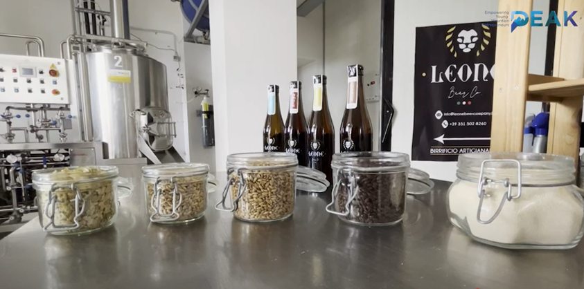
Lasciati ispirare
L'apprendimento tra pari è uno strumento potente e diretto che ti permette di toccare con mano ciò che hai imparato fino ad ora.
Guarda i video di giovani imprenditori che hanno avviato un'attività nelle zone montane dell'UE e lasciati ispirare!
https://www.youtube.com/watch?v=47VLFFqs1Sw

Slide 16
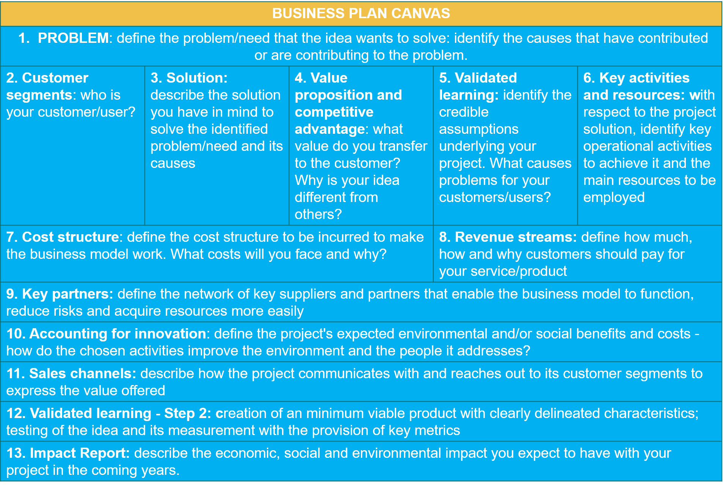
COMPITO BREVE
Crea il tuo business plan smart!
fiduciary
Utilizzando il modello fornito nelle diapositive precedenti, delinea la tua idea di business innovativo e intelligente riempiendo le diverse caselle del business canvas.

Slide 17



Link a PEAK:
Ben fatto!
YouTube: https://www.youtube.com/@peakentrepreneurs2892/videos
TikTok: https://www.tiktok.com/@peakentrepreneurs
Instagram: https://www.instagram.com/peak.entrepreneurs/
Facebook: https://www.facebook.com/PeakEntrepreneurs
Ora preparati a passare al Modulo 3 Montagna Sostenibile
Turismo, Alimentazione e Agricoltura / Innovazione Agricola

